Slide 1

Служба поддержки
Внутренний регламент · Служба поддержки
Новый регламент работы с обращениями
Переходим на новые правила с 1 сентября 2026 года. Разберём, что меняется, как работать по новому маршруту и к каким целям идём в четвёртом квартале.
Автор
Аудитория
Команда службы поддержки
Для команды поддержки и руководителей
Notes:
Коллеги, привет! Сегодня коротко и по делу: с 1 сентября мы переходим на новый регламент работы с обращениями. За полгода мы накопили цифры, которые показывают, где мы теряем время и клиентов, — и теперь у нас есть план, как это исправить. На встрече разберём, что именно меняется, как будет устроен маршрут обращения и какие цели мы ставим на четвёртый квартал.

Slide 2

Первое полугодие 2026
Зачем меняем регламент
4 ч 20 мин
61%
24%
Решено с первого раза
Повторные обращения
Почти 40% обращений требуют повторных касаний
Каждое четвёртое обращение возвращается
Среднее время первого ответа
Клиенты ждут ответа слишком долго
Три причины перейти на новый регламент
Данные за первое полугодие 2026 года
Notes:
Коллеги, давайте честно посмотрим на цифры за первое полугодие. Среднее время первого ответа у нас — 4 часа 20 минут. Для срочных вопросов это очень долго, клиенты нервничают. При этом только 61% обращений мы решаем с первого раза — остальные возвращаются к нам снова. И вот эти повторные обращения составляют 24% от всего потока. Это значит, что почти четверть нашей работы — это доделывание того, что можно было сделать сразу. Поэтому мы и запускаем новый регламент — чтобы сократить время ответа, решать вопросы с первого раза и снизить долю повторов. Дальше покажу, что именно меняется.

Slide 3


Что меняется
Как было
Новый регламент: как было — как станет
Как станет
+
Все каналы в одной системе: чат, почта, телефон — обращение сразу видно всей команде
—
Приём обращения: только по телефону, без фиксации в системе
+
Чёткие сроки по типам: срочное — 30 минут, обычное — 4 часа, отложенное — 24 часа
—
Сроки ответа: до 4 часов 20 минут, без приоритетов
—
Эскалация: по личному решению, без правил и фиксации
+
Три понятных условия эскалации и конкретный ответственный за каждый случай
—
Закрытие: без проверки, повторные обращения — 24%
+
Закрытие только по чек-листу из 6 пунктов — повторные обращения должны упасть до 15%
Notes:
Коллеги, самое важное — не просто новые сроки, а сам подход. Раньше мы принимали обращения как придётся: кто-то по телефону, кто-то в личке, и ничего не фиксировалось. Теперь каждое обращение попадает в единую систему, и любой из вас видит его с первой секунды. Смотрите, как меняется эскалация: раньше это было личное решение — повезло или нет. Теперь есть три чётких условия и конкретный человек, который отвечает за решение. И закрытие: раньше мы закрывали обращение и забывали, а потом клиент возвращался снова — 24% повторных обращений. Теперь перед закрытием — чек-лист из шести пунктов, и мы должны снизить повторные обращения до 15% к концу года.

Slide 4




Маршрут обращения
Новый маршрут обращения: 4 шага
1
2
3
4
Приём обращения
Первичная обработка
Решение вопроса
Эскалация при необходимости
Клиент обращается через любой канал: чат, почта или телефон. Обращение фиксируется в системе автоматически.
Определяем тип обращения и срочность, проверяем историю клиента. Назначаем ответственного и ставим срок ответа.
Разбираем ситуацию, готовим ответ или решение по регламенту. При необходимости подключаем внутренние сервисы.
Если вопрос вне нашей компетенции или не решается в срок — передаём на следующий уровень по правилам эскалации.
Notes:
Давайте пройдём по новому маршруту обращения — он теперь единый для всех каналов и понятный каждому. Всё начинается с приёма: клиент пишет или звонит, и обращение сразу попадает в систему. Дальше — первичная обработка: мы определяем тип и срочность, чтобы сразу поставить правильный срок ответа. Затем решаем вопрос по регламенту, а если не хватает полномочий или времени — эскалируем на следующий уровень. И только после этого обращение закрывается — по чек-листу, который разберём дальше. Весь путь прозрачен, и на каждом шаге видно, кто за что отвечает.

Slide 5

Целевые сроки ответа
Сроки ответа по типам обращений
30 минут
4 часа
24 часа
Срочное
Обычное
Отложенное
Критические ситуации, влияющие на работу клиента
Стандартные вопросы и запросы
Вопросы, не требующие немедленного ответа
Сроки действуют с 1 сентября 2026 года
Notes:
Теперь о главном — о сроках. Мы вводим чёткие целевые времена ответа для каждого типа обращения. Срочные — это когда у клиента что-то горит, например, не работает доставка или возникла ошибка в оплате. На них отвечаем в течение 30 минут. Обычные — стандартные вопросы, на них отводим 4 часа. И отложенные — те, что не требуют мгновенной реакции, на них у нас есть целые сутки. Эти цифры — наш ориентир, к которому мы будем стремиться с первого сентября.

Slide 6

Эскалация
Когда и как эскалировать обращение
01
02
Сложность
Срочность
Вопрос выходит за рамки вашей компетенции или требует решения смежного отдела. Передавайте старшему специалисту поддержки.
Клиент сообщает о критичной проблеме: срыв поставки, ошибка в документах, угроза срыва сделки. Передавайте руководителю смены немедленно.
03
Повторное обращение
Клиент возвращается с той же проблемой — значит, первое решение не сработало. Передавайте тимлиду для разбора и нового решения.
Notes:
Эскалация — это не признак неудачи, а способ быстрее решить проблему клиента. У нас три чётких условия, когда обращение нужно передавать выше. Первое — сложность: вы не уверены в ответе или вопрос требует решения другого отдела. Второе — срочность: клиент сообщает о критичной проблеме, которая может сорвать сделку или поставку. И третье — повторное обращение: если клиент вернулся с той же проблемой, значит, первое решение не сработало, и нужен свежий взгляд. В каждом случае вы знаете, кому передавать: старшему специалисту, руководителю смены или тимлиду. Главное — не держать проблему у себя, если видите, что сами не решите.

Slide 7

Шаблоны ответов
Три правила общения с клиентом
Отвечайте по существу Сразу дайте ответ на вопрос клиента, без лишних отступлений и канцелярита.
Будьте конкретны и понятны Называйте точные сроки, суммы и действия — избегайте размытых формулировок.
Сохраняйте доброжелательный тон Даже при негативе клиента пишите уважительно и предлагайте решение.
Пример: «Здравствуйте! Проверили заказ: он уже в доставке, прибудет завтра до 18:00».
Notes:
Чтобы ответы были едиными и клиенты получали качественную поддержку, мы вводим три простых правила. Первое — отвечайте по существу, сразу давайте ответ на вопрос, без лишней воды. Второе — будьте конкретны: называйте точные сроки и действия, чтобы клиент понимал, что будет дальше. И третье — сохраняйте доброжелательный тон, даже если клиент расстроен. На слайде вы видите пример хорошей формулировки — коротко, по делу и с заботой о клиенте. Эти правила лягут в основу наших шаблонов ответов, которые мы подготовили для вас.

Slide 8
Повторные обращения
Пять типичных ошибок, из-за которых обращение возвращается повторно
01
02
03
Неполный ответ
Пропущенный вопрос
Неверный тон
Ответили на заданный вопрос, но не закрыли смежные детали — клиент возвращается за уточнением.
В обращении было два вопроса, а ответили только на один — вторую часть клиент задаёт заново.
Формально корректно, но сухо или с раздражением — клиент переписывается, чтобы получить человеческое отношение.
04
05
Отсутствие резюме
Несоблюдение сроков
Нет краткого итога в конце ответа — клиент не понял, что делать дальше, и пишет снова.
Ответили позже обещанного — клиент напоминает о себе повторным обращением.
Анализ обращений за первое полугодие 2026 года
Notes:
Почему обращения возвращаются повторно? Мы разобрали типичные кейсы за первое полугодие и выделили пять главных причин. Первая — неполный ответ: мы отвечаем на вопрос, но не закрываем смежные детали, и клиент вынужден писать снова. Вторая — пропущенный вопрос: в обращении их два, а мы отвечаем на один. Дальше — неверный тон: формально всё корректно, но клиент чувствует сухость и переписывается, чтобы получить нормальное отношение. Четвёртая ошибка — отсутствие резюме: человек не понял, что делать дальше. И пятая — несоблюдение сроков: если мы опоздали, клиент напоминает о себе повторно. Каждая такая ошибка — это лишний контакт и лишняя нагрузка на команду. Поэтому в новом регламенте мы зашили конкретные правила, которые закрывают каждую из этих причин.

Slide 9
Самопроверка
Чек-лист перед закрытием обращения
01
02
03
Все вопросы закрыты
Итог указан
Ответ оформлен корректно
Клиент получил ответ на каждый заданный вопрос, ничего не осталось без внимания.
В ответе чётко сформулирован итог: что сделано, какое решение принято и что будет дальше.
Соблюдены шаблон, структура и тон общения: приветствие, основная часть, завершение.
04
05
06
Нет опечаток и ошибок
Ссылки и файлы работают
Обращение в статусе «Закрыто»
Проверены орфография, пунктуация, названия товаров и личные данные клиента.
Все ссылки, вложения и документы открываются и ведут на нужные страницы.
Обращение переведено в статус «Закрыто» с корректной категорией и причиной.
Notes:
Прежде чем закрыть обращение, пробегитесь по этому чек-листу — он займёт меньше минуты, но сэкономит часы на повторных обращениях. Проверьте, что ответили на все вопросы клиента и чётко указали итог: что сделано и что будет дальше. Убедитесь, что ответ оформлен по шаблону и в нём нет опечаток — мелочи подрывают доверие. И обязательно проверьте, что ссылки и вложения работают, а обращение переведено в статус «Закрыто». Если по каждому пункту всё в порядке — смело закрывайте, клиент не вернётся с тем же вопросом.

Slide 10

Цели на Q4 2026
Цели на четвёртый квартал 2026 года
до 2 ч
до 75%
до 15%
Время первого ответа
Решение с первого раза
Повторные обращения
снижаем с 4 ч 20 мин до 2 часов
растёт с 61% до 75%
падают с 24% до 15%
Сравнение с фактическими показателями за первое полугодие 2026 года
За первое полугодие 2026 года
Notes:
В четвёртом квартале мы нацелены на три конкретных результата. Первое — среднее время первого ответа должно быть не больше двух часов, сейчас у нас четыре часа двадцать минут. Второе — доля обращений, решённых с первого раза, вырастет до семидесяти пяти процентов, сегодня шестьдесят один. И третье — повторные обращения снизятся до пятнадцати процентов, сейчас двадцать четыре. Эти цели достижимы, если мы будем работать по новому регламенту, и именно для этого мы здесь собрались.

Slide 11
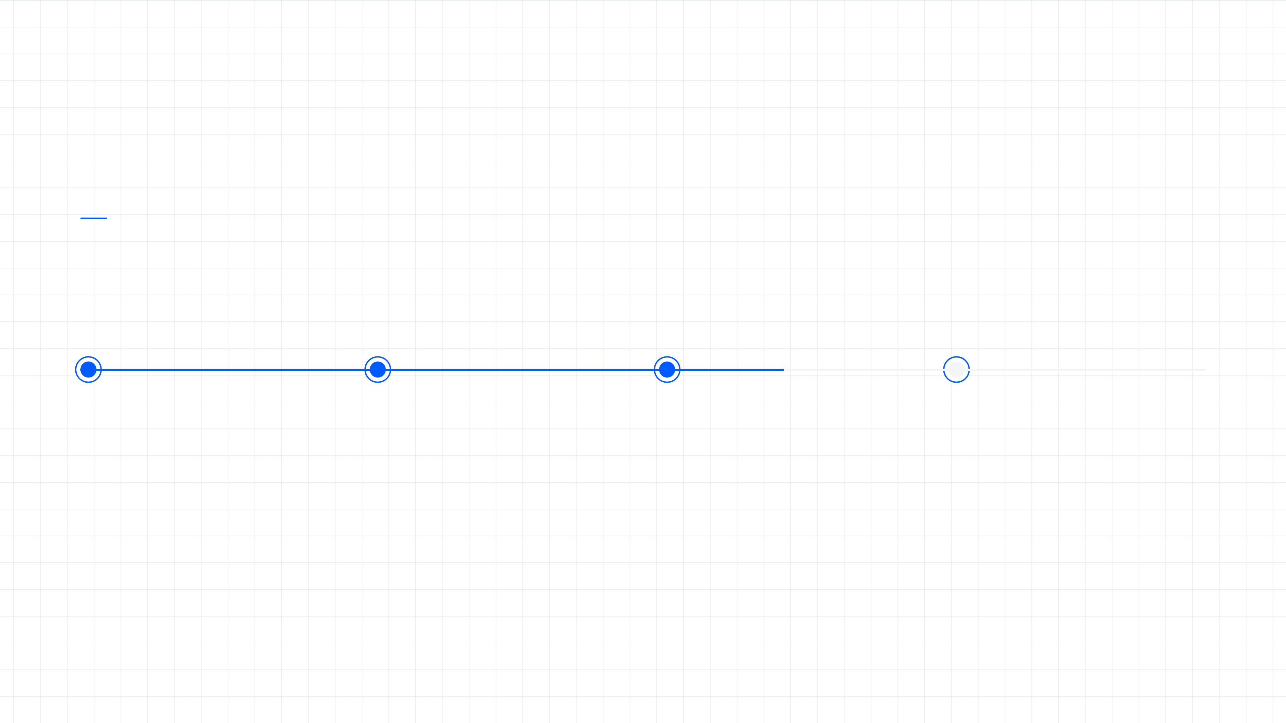
Хронология перехода
График перехода на новый регламент
Август 2026
Конец августа
1 сентября 2026
Октябрь 2026
Обучение команды
Пробная неделя
Полный переход
Разбор результатов
Изучаем новый регламент, разбираем кейсы и шаблоны ответов
Работаем по-новому в тестовом режиме, собираем вопросы
Новый регламент действует для всех обращений клиентов
Смотрим первые итоги, корректируем процесс при необходимости
Notes:
Переход на новый регламент пройдёт в несколько этапов, чтобы всё прошло гладко. В августе мы обучим команду: разберём правила, шаблоны и маршрут обращения. В конце августа — пробная неделя, когда вы поработаете по-новому и сможете задать вопросы. С 1 сентября новый регламент вступает в полную силу. А уже в октябре мы вместе посмотрим первые результаты и при необходимости скорректируем процесс.

Slide 12
Финал
Спасибо!
Вопросы по новому регламенту — руководителю группы поддержки. Материалы: база знаний, шаблоны ответов и записи обучения.
Вопросы по регламенту
База знаний
Шаблоны и записи
Анна Смирнова · руководитель группы
внутренняя база знаний
внутренний портал команды
Notes:
Коллеги, спасибо за внимание! Если по ходу перехода на новый регламент появятся вопросы — не стесняйтесь, пишите Анне Смирновой, она руководитель группы поддержки. Все материалы уже собраны: база знаний, шаблоны ответов и записи обучения лежат по ссылкам на слайде. Сохраните их себе, чтобы в любой момент вернуться. Начинаем с 1 сентября — до встречи на обучении в августе!

